Slide 1

新一代人体成分分析仪
软件功能说明
同方健康科技（北京）股份有限公司

Slide 2
立式体成分仪
一、功能概要描述
1.开机与关机
- 系统上电启动，显示开机LOGO
- 根据系统特点，可显示操作系统启动和自检画面
- 启动完毕后，显示首页
首页分“测试”、“查询”、“用户列表”、“系统设置”、“系统维护”5大功能按键
下方显示版本号、IP地址和系统时间
- 在触摸屏上提供软关机按钮，可安全地关闭系统。

Slide 3
立式体成分仪
2.人员信息
- 按“用户列表”进入用户列表页面，显示系统中存储的用户列表（编号、姓名、性别、年龄、身高），可选择用户后编辑、直接测试或显示测试记录。
- 用户列表页面具有按姓名、编号查询功能，并有增加人员、编辑、批量导入、删除功能。
- 按“测试”键，进入人员信息录入页面。可输入编号（不限长度）、性别（选择）、年龄、身高、衣服重量，自动称重获得体重。 提供数字键盘供输入，并可调用系统输入法。
- 新增“姓名”输入项（可选项），可调用汉字输入法输入汉字。
- 新增“备注”项，方便对病人做标记。
- 对年龄、身高、服装重量进行合理性校验。
- 年龄转换为出生年份存入数据库，以实现随时间自动增长。
- 输入同样的编号，会自动带出以前输入的人员信息。
- 点击“下一步”确认人员信息。进入测试页面。
- 在配置页面中，可导入CSV格式的人员信息表。

Slide 4
立式体成分仪
3.测试
- 首先显示测试姿态图和注意事项，提示测试者。点击“确定”开始测试。
- 在测试过程中，以动画显示测量原理。下方显示进度条。
- 测量过程中可随时取消测试，有“取消测试”按键。
- 对外可接受上位机下发的测试指令（见数据传输部分）。
（测试操作流程参见《需求说明书》）
4.结果显示
- 测试完毕后自动显示主要结果，并停留在此页面。除非点击“返回”。
- 结果显示内容：编号、性别、年龄、身高、体重、水分、脂肪、蛋白质、骨质、细胞内外液、体脂百分比、肌肉、健康评分、体质指数。
- 结果页面显示“返回”、“历史曲线”和“打印”按钮。可打印。
- 历史曲线功能：输入测试者编号，可用折线图方式展示其主要指标的变化曲线。

Slide 5
立式体成分仪
5.打印
- 在结果页面按“打印”按钮，可输出至打印机打印A4医用版体成分报告。
- 用户可配置选项，选择“空白纸正版打印（带底图）”和“套打”两种模式。
- 支持批量打印。
（打印输出数值参见《需求说明书》，报告纸格式需单独设计）
6.结果查询
- 在首页按“查询”按钮，进入结果列表页面。可按单个编号或日期范围查询。
- 查询结果显示为结果列表，列出测试编号、人员编号、测试时间。点击某条记录后可进入结果页面。列表具有翻页、全选、删除功能。
- 查询结果显示与结果显示页面相同。

Slide 6
立式体成分仪
7.数据传输与接口
- 本机接受网络发来的控制指令（支持有线和无线网络）。控制指令使用HTTP协议和Websocket协议两种通讯协议。除烧写程序或调试外，不再使用串口控制协议。
- 数据存储在本机的数据库内，除支持本机查询外，还对外提供数据接口，可通过多种方式被外部PC机获取。包括（1）对外web接口，可通过http协议对外提供webserver服务，上位机可用浏览器GET数据，也可在配置为“自动上传”模式后，测试完毕自动上传数据到指定地址。（2）websocket接口，接收websocket指令传输数据，适用于“手动采集”模式。由上位机发送websocket指令给仪器，仪器执行相关动作。（需制定通讯协议）
- 所有传输数据的格式均为标准JSON格式。
- 有一键导出功能，可导出测试数据到CSV文件中，支持U盘拷贝。

Slide 7
立式体成分仪
web服务接口示例 (ip代表本机IP地址，deviceID代表本机编号）
URL | 接口功能 | HTTP动作 | 输入 | 输出（响应）
ip/api/test/deviceID | 启动测试 | POST | 人员信息（JSON） | OK (成功) / FAIL (失败)
ip/api/cancelTest/deviceID | 取消测试 | GET |  | OK (成功) / FAIL (失败)
ip/api/personInfo | 人员注册 | POST | 人员信息（FORM） | OK (成功) / FAIL (失败)
ip/api/result/uid | 获取测试结果 | GET |  | 人员最新测试结果(JSON)
ip/api/history/uid | 获取单人历史记录 | GET |  | 人员历次测试结果(JSON)
ip/api/result/all | 获取全部测试记录 | GET |  | 全部人员历次测试结果(JSON)
ip/api/deviceState/deviceID | 查询仪器状态 | GET |  | 状态JSON

Slide 8
立式体成分仪
测试结果数据格式（JSON)
{
“message”: “DataUpload”,
“UUID”: “ABC-001”, //单位代码
“deviceID”： “16ART1B0007” //仪器编号
“deviceType”: “BCA-1D”, //仪器型号
“UID” : “13902345678”, //测试者编号
“testID” : ”201704281014”, //测试序号
“testDate” : “20170428”, //测试日期
“name”: “张三”, //姓名（UTF-8编码）
“sex”: “1”, //性别, 1 男 2 女
“height”: “178.5”, //身高
“birthYear”: “1985”, //出生年份
“Weight” : “72.5”, //体重
“Fat”: “23.1”, //脂肪
“Bone”: “3.8”, //骨质
……
}
人员信息数据格式（JSON)
{
“message” : ”userInfo”,
“deviceID”: “16ART1B0007”,
“UUID”: “TFHT”,
“UID” : ”13902345678”,
“name” : “张三”,
“sex” : “1”,
“birthYear” : 1987,
“height”: 178.5
}
数据格式示例

Slide 9
立式体成分仪
8.配置项
- 网络设置：主机IP地址、网关、WiFi账号、DNS
- 系统时间
- 语言（中文、英文等）
- 度量衡（公制、英制）
- 打印模式（白纸打印、套打）
- 打印机添加与选择
- 打印位置调整
- 传输模式（自动、采集）自动模式使用http协议，采集模式使用websocket协议。
- 单位名称、单位代码、仪器编号

Slide 10
立式体成分仪
9.维护功能
- 体重标定
- 触摸屏标定
- 通讯检测（与测量板、体重板通讯的检测）
- 数据导出（导出测试数据到指定路径的CSV文件）
- 数据库备份与恢复（将数据库文件另存为备份文件，并可恢复）
- 查看通道阻抗（可查看各通道、各频率的电阻抗）
附件1. 软件功能框图
附件2. 软件界面示意图
（*卧式页面与立式页面基本相同，仅提供单独的测量结果显示页面）

Slide 11
卧式体成分仪
一、功能描述
与立式体成分仪基本相同。区别如下：
1.人员信息
体重改为手工输入。去掉“服装重量”项。
2.测试
提示语有所不同，动画显示电极片粘贴的位置。
3.结果显示
人员编号、姓名、性别、年龄、身高、体重
总水、细胞内外液、水肿系数、多余水分（OH值）、预计干体重（DW）
各节段总水、内水、外水
4.打印
打印水分版报告纸

Slide 12
功能流程图

Slide 13
测试
人员列表
查询
配置
维护
选中“测试”
输入人员信息
人员信息表
按编号/姓名查询
网络设置
打印模式
体重标定
选中编辑
选中“查记录”
触屏标定
按日期查询
系统时间
打印机
确认人员信息
查询人员记录
语言
打印位置
通讯检测
显示记录列表
显示测试姿势
编辑人员信息
度量衡
传输模式
数据导出
显示测试过程
批量导入
浏览测量结果
查看曲线
单位信息
查看阻抗
显示测量结果
历史曲线
打印测量结果

Slide 14
界面设计框图

Slide 15
人 体 成 分 分 析 仪
Body Composition Analyzing System
测 试
人 员
查 询
V 1.2 IP: 192.168.0.64 设置 系统维护 2018-07-12 13:54:09
关机

Slide 16
人 员 列 表
编号
139107827635
姓名
张三
查询
编号 | 姓名 | 性别 | 年龄 | 身高(cm)
139107827635 | 张三 | 男 | 28 | 175.0
139283048920 | 李四 | 女 | 37 | 165.0
186102349135 | 王五 | 男 | 25 | 178.6
137362312814 | 赵六 | 男 | 31 | 183.2
137408075045 | 田七 | 女 | 29 | 163.0
136412342432 | 陈久 | 女 | 21 | 162.7
人员信息编辑
√
编号
139107827635
姓名
张三
√
性别
男
√
年龄
28
身高
175.0
备注
乳腺癌术后
新增+
保存
返回首页 查记录 测试 批量导入 删除

Slide 17
测 量 记 录
编号
139107827635
查询
2018-05-15
-
2018-06-15
日期查询
编号 | 测试时间 | 体重 | 脂肪 | 水分 | 蛋白质 | 骨质
139107827635 | 2018-10-22 10:57:46 | 67.9 | 18.7 | 39.2 | 28.5 | 3.5
139107827635 | 2018-10-23 10:57:46 | 70.2 | 18.9 | 39.5 | 37.4 | 3.5
139107827635 | 2018-10-24 10:57:46 | 71.5 | 19.0 | 40.1 | 25.3 | 3.5
139107827635 | 2018-10-25 10:57:46 | 70.1 | 18.5 | 39.2 | 31.5 | 3.6
139107827635 | 2018-10-26 10:57:46 | 69.8 | 17.6 | 38.4 | 29.6 | 3.4
139107827635 | 2018-10-27 10:57:46 | 66.9 | 17.5 | 38.1 | 21.0 | 3.4
139107827635 | 2018-10-28 10:57:46 | 68.9 | 17.6 | 38.2 | 22.8 | 3.4
139107827635 | 2018-10-29 10:57:46 | 70.9 | 17.7 | 38.3 | 21.0 | 3.4
139107827635 | 2018-10-30 10:57:46 | 65.9 | 17.5 | 38.9 | 21.0 | 3.4
√
√
√
返回首页 上一页 浏览记录 全选 删除 下一页

Slide 18
测 试 人 员 信 息
编号
1380123456
1
2
3
姓名
张三
性别
4
5
6
男
女
年龄
28
7
8
9
身高 (cm)
175.0
备注
乳腺癌术后
.
0
CE
服装重量(kg)
0.1
返回
下一步

Slide 19
确 认 人 员 信 息
编号
1380123456
姓名
张三
性别
男
年龄
28
身高 (cm)
175.0
服装重量(kg)
0.1
返回
下一步

Slide 20
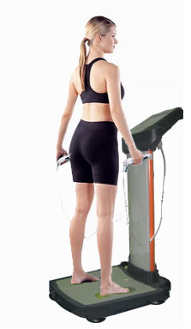
注 意 事 项
请赤脚站在测试仪上，双手握住手柄，保持电极片良好接触，双臂伸直，张开约30°，
不要乱动和说话。
返回
下一步

Slide 21
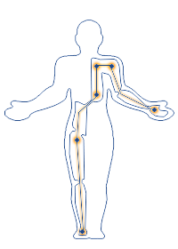
正在测试中，请稍后……
取消

Slide 22
编号 | 姓名 | 性别 | 年龄 | 身高 | 体重
139107827635 | 张三 | 男 | 28 | 175.0 | 67.9
人体成分 (kg)
节段成分 (kg)
39.2
细胞内液(ECW) 26.7
水分 脂肪 肌肉
总水分
细胞外液(ICW) 14.5
左上肢 12.0 1.3 3.9
水肿系数(Edema) 0.33
脂肪
18.7
右上肢 12.2 1.3 4.0
体脂百分比 (PBF)
躯 干 24.2 8.5 26.4
蛋白质
28.5
32.7 %
左下肢 17.9 2.6 9.7
骨质
3.5
右下肢 18.0 2.7 9.8
体质指数 (BMI)
52.7
24.0
健康评分
76.0
肌肉
52.7
返回首页 全部记录 历史曲线 打印 测试时间： 2018-07-12 13:54:09

Slide 23
编号 | 姓名 | 性别 | 年龄 | 身高 | 体重
139107827635 | 张三 | 男 | 28 | 175.0 | 77.9
人体成分 (kg)
节段水分 (kg)
39.2
细胞内液(ECW) 26.7
总水 内水 外水
总水分
细胞外液(ICW) 14.5
左上肢 12.0 1.3 3.9
水肿系数(Edema) 0.33
脂肪
18.7
右上肢 12.2 1.3 4.0
多余水分 (OH)
躯 干 24.2 8.5 26.4
蛋白质
28.5
12.7
左下肢 17.9 2.6 9.7
骨质
3.5
右下肢 18.0 2.7 9.8
干体重 (DW)
52.7
65.2
健康评分
76.0
肌肉
52.7
返回首页 全部记录 历史曲线 打印 测试时间： 2018-07-12 13:54:09

Slide 24
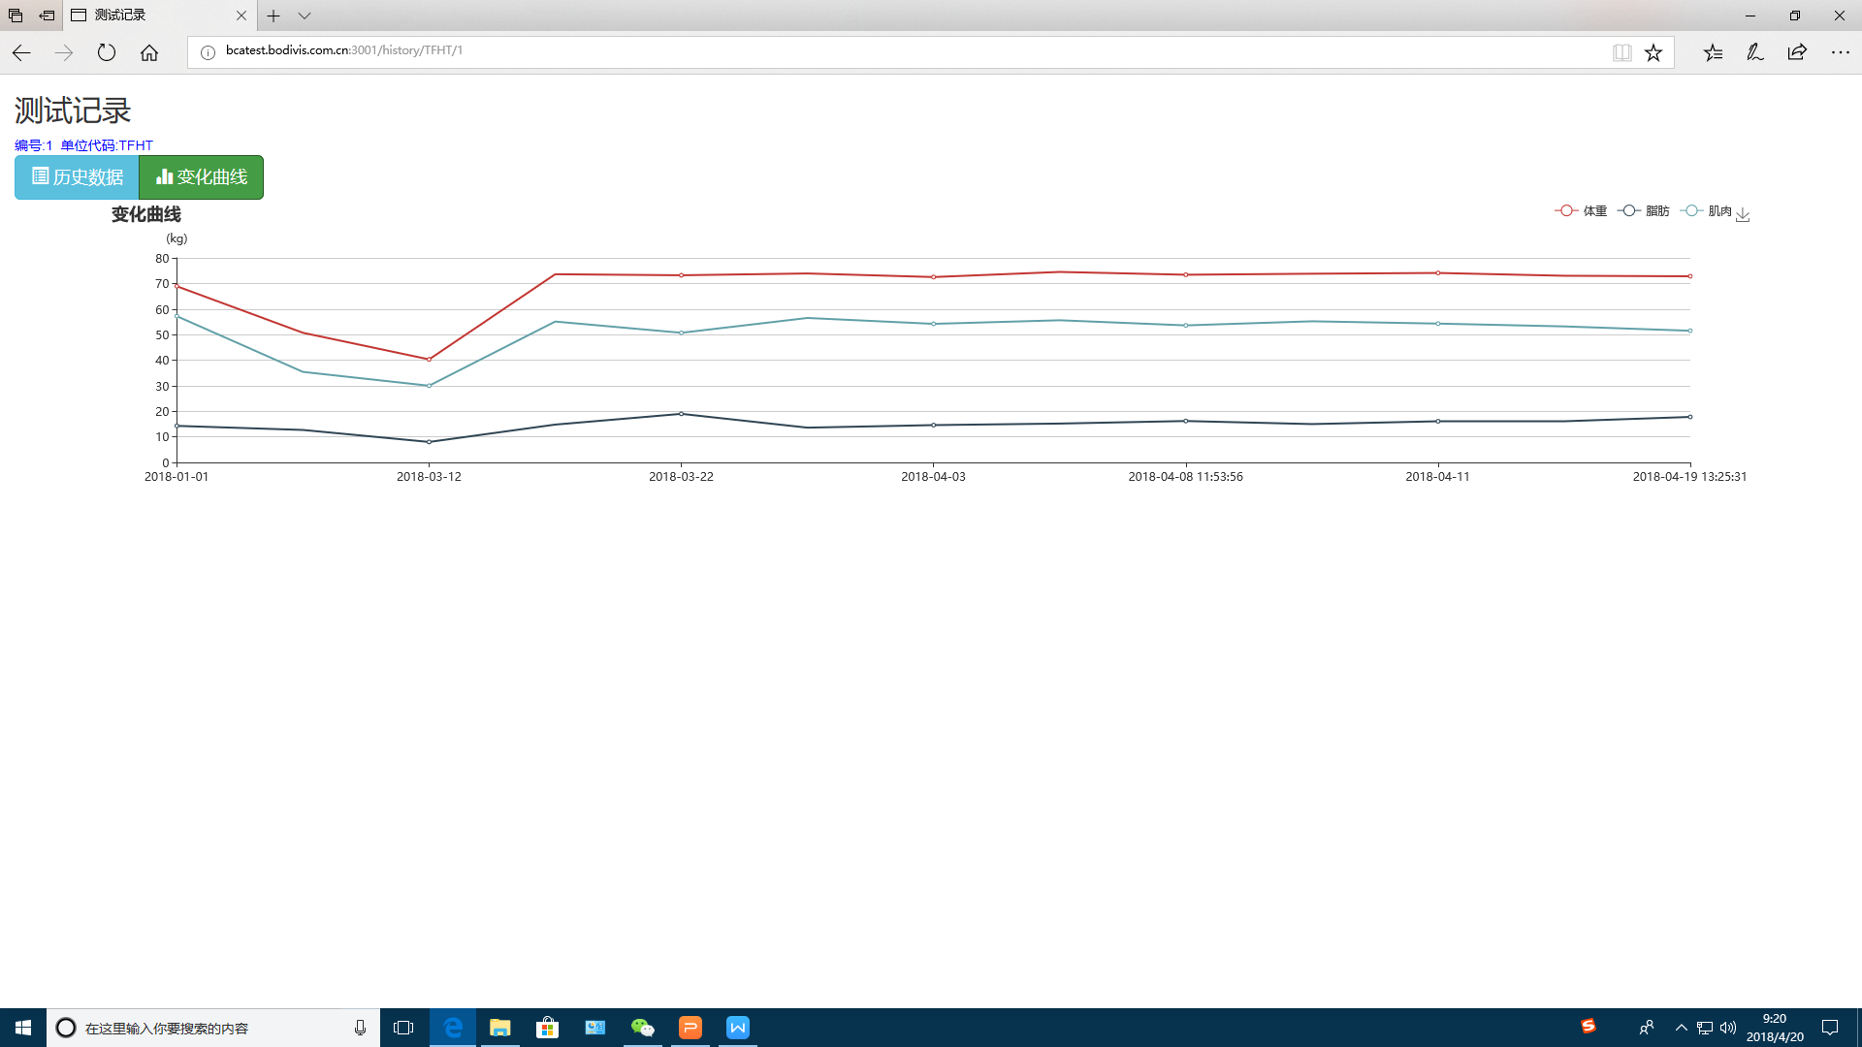
数 据 变 化 曲 线
返回首页
数据列表

Slide 25
系 统 设 置
网络与传输
单位信息
语言/度量衡
打印机
打印位置调整
系统时间
返回首页

Slide 26
系 统 时 间 配 置
2018-05-13 14:22:17
确定
1
2
3
4
5
6
7
8
9
.
0
CE
返回首页
设置目录

Slide 27
语 言 与 度 量 衡 配 置
请选择界面语言
简体中文
确定
请选择度量衡
公制
英制
确定
繁体中文
English
German
Spanish
French
返回首页
设置目录

Slide 28
单 位 信 息 配 置
单位名称
北京医院
单位名称可打印在报告纸上
单位电话
010-62986970
单位电话可打印在报告纸上
单位编码
BJHS
单位编码可在上报的数据中标注来源
仪器序列号
*
18CRT1D0001
请按仪器背面标签填写
确定
返回首页
设置目录

Slide 29
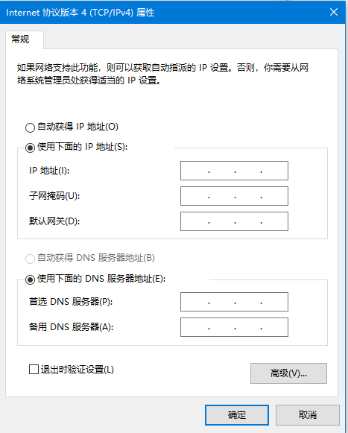
网 络 与 传 输 配 置
传输模式
自动上传
确定
手工采集
服务器地址
http://192.168.1.13:3000
确定
返回首页
设置目录

Slide 30
打 印 配 置
查看连接的打印机
已安装的打印机
选择打印机型号
HP1106
添加
重启打印服务
打印模式
打印纸套打
确定
打印测试页
返回首页
设置目录

Slide 31
打 印 位 置 调 整
横坐标
纵坐标
个人信息
33
33
确定
1
2
3
基本成分
33
33
确定
划线区域
33
33
确定
4
5
6
节段分析
33
33
确定
体重管理
33
33
确定
7
8
9
肥胖分析
33
33
确定
体型判定
33
33
确定
.
0
CE
营养评估
33
33
确定
阻抗输出
33
33
确定
返回首页
设置目录

Slide 32
系 统 维 护
体重标定
触摸屏标定
通讯检测
数据导出
查看阻抗
数据库备份
返回首页

Slide 33
体 重 标 定
标定重量一， 请放置50kg 的砝码
50
确定
标定重量二， 请放置100kg 的砝码
100
确定
标定重量三， 请放置150kg 的砝码
150
确定
返回首页
维护目录

Slide 34
触 摸 屏 标 定
请依次点击上下左右的十字光标
返回首页
维护目录

Slide 35
通 讯 检 测
体重板检测
测量板检测
体重板通讯正常
测量板通讯正常
返回首页
维护目录

Slide 36
数 据 导 出
请选择导出目录
...
导出
返回首页
维护目录

Slide 37
数 据 库 备 份 与 恢 复
请选择备份目录
...
备份
请选择库文件目录
...
恢复
返回首页
维护目录

Slide 38
查 看 阻 抗
 | 通道1 | 通道2 | 通道3 | 通道4 | 通道5 | 通道6
5 KHz
50 KHz
100 KHz
250 KHz
500 KHz
返回首页
维护目录

